Slide 1


Célébration du
PARDON

Slide 2
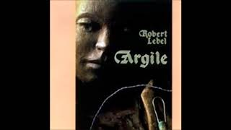
Chant d’entrée
Venez à moi, vous qui peinez,
vous qui ployez sous le fardeau
et moi, je vous soulagerai.

Slide 3
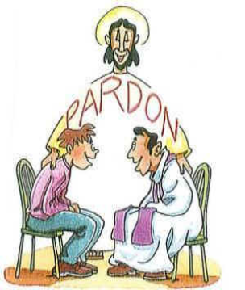
Mot d’accueil

Slide 4
Commençons notre célébration en traçant sur nous le signe de la croix.
Au nom du Père et du Fils et du Saint-Esprit.
Ⓡ Amen.

Slide 5
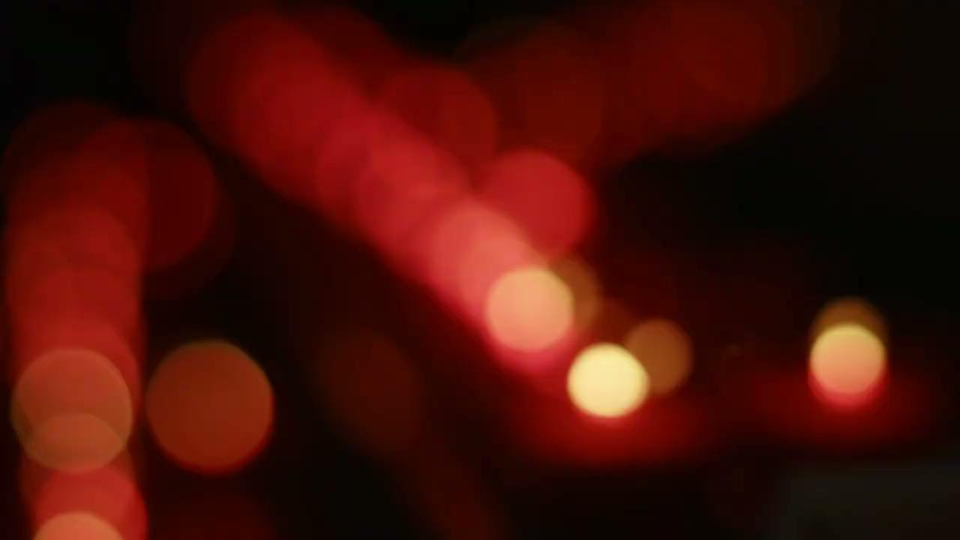
Acclamation

Slide 6
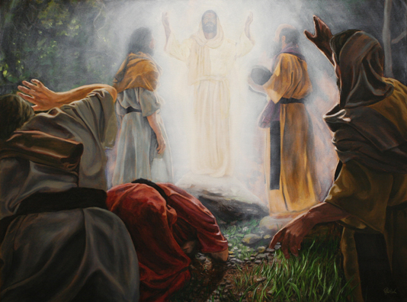
Évangile (Mc 9, 2-10)
Le Seigneur soit avec vous.
Ⓡ Et avec votre esprit.
Évangile de Jésus Christ selon Saint Marc
Ⓡ Gloire à toi, Seigneur!
…
Acclamons la Parole de Dieu.
Ⓡ Louange à toi, Seigneur Jésus.
Notes:
Image: https://dwellingintheword.wordpress.com/2013/06/26/1083-jeremiah-18/

Slide 7
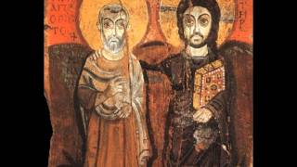

Examen de conscience
Écoutez les questions et notez les péchés sur la petite feuille qui vous a été distribuée si vous en avez besoin.
ou

Slide 8

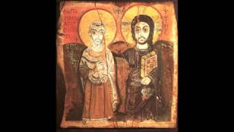
Sacrement du Pardon
S’asseoir avec le prêtre.
Dire au prêtre ses péchés
(à l’aide de la feuille si nécessaire).
Aller apposer le papillon sur la croix
ou

Slide 9


Slide 10
Action de grâce
Ⓡ Seigneur,
tu m’appelles
à aimer
Notes:
Image: http://diaconos.unblog.fr/2014/11/29/a-d-a-l-pour-le-premier-dimanche-de-lavent-annee-b/

Slide 11
Notre Père
Notre Père, qui es aux cieux,
que ton nom soit sanctifié,
que ton règne vienne,
que ta volonté soit faite sur la terre comme au ciel.
Donne-nous aujourd’hui notre pain de ce jour.
Pardonne-nous nos offenses
comme nous pardonnons aussi
à ceux qui nous ont offensés.
Et ne nous laisse pas entrer en tentation,
mais délivre-nous du mal.
AMEN.
Notes:
Image: http://diaconos.unblog.fr/2014/11/29/a-d-a-l-pour-le-premier-dimanche-de-lavent-annee-b/

Slide 12
Bénédiction
Au nom du Père et du Fils et du Saint-Esprit.
Ⓡ Amen.

Slide 13

Chant d’envoi
Rien jamais
ne nous séparera
de l’amour

Slide 14
Célébration du
PARDON

